Slide 1
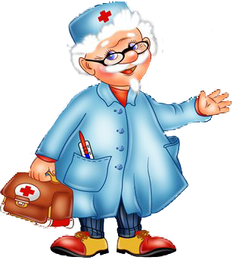
Навіщо людині кровообіг?
Я досліджую світ
3 клас
Організм людини
Урок 91

Slide 2

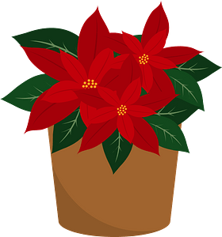
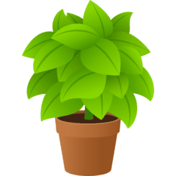

Налаштування на урок
Оберіть рослину своїх очікувань на уроці
Наукові знання
Цікаве спілкування
Важлива інформація
Практичні вміння

Slide 3

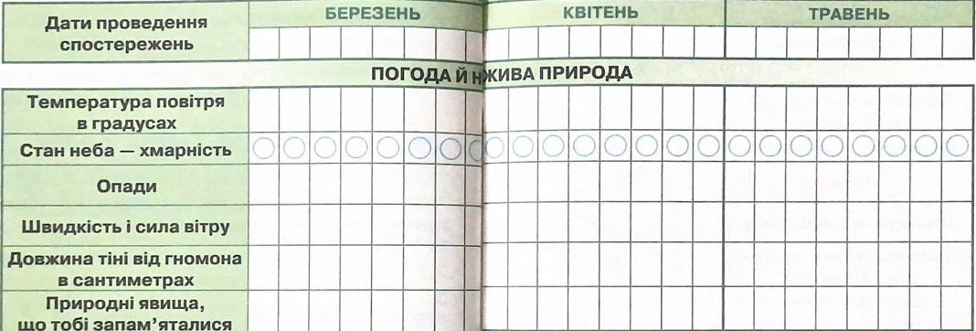
Вправа «Синоптик»
Яка зараз пора року?
Яке число місяця?
Який місяць року?
Який день тижня?
Запиши свої спостереження за неживою природою у календар спостережень
Зошит.
Сторінка
62-63

Slide 4
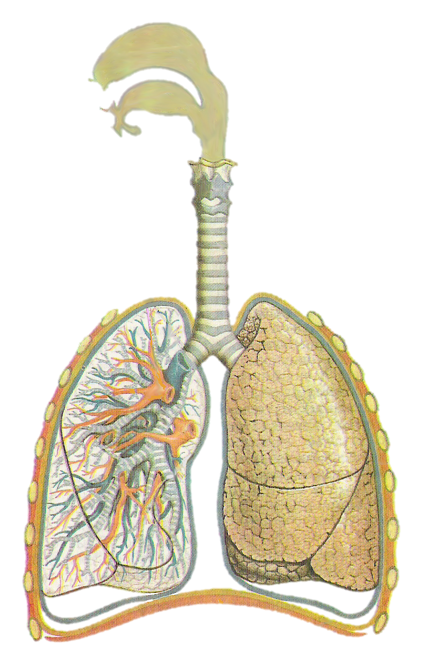
Повторюємо разом дихальну систему
Носова порожнина
Носоглотка
Гортань
Трахея
Бронхи
Легені

Slide 5
Бліц - опитування
Для чого існує дихальна система?
Як довго людина може не дихати?
Що відбувається в повітроносних шляхах і легенях?
Чому важко дихати в непровітреному приміщенні, де перебуває багато людей?
Як уникати захворювань органів дихання?

Slide 6
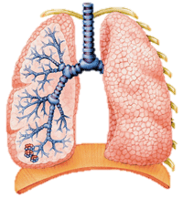
Тест „Дихальна система“
1. Оберіть органи, які утворюють дихальну систему.
а) Носоглотка, гортань, шлунок, печінка, легені.
б) Носоглотка, гортань, трахея, бронхи, легені.
в) Тонка кишка, носоглотка, гортань,трахея, шлунок, легені.
2. Яку форму мають трахеї і бронхи?
а) Трубочки. б) Пухирці. в) Циліндри
3. З яким органом з′єднуєтся кожен з бронхів?
а) З серцем. б) З легенями. в) З бронхами

Slide 7
Тест „Дихальна система“
4. З чого складаються легені?
а) З великої кількості маленьких пухирців.
б) З великої кількості маленьких трубочок..
в) З великої кількості маленьких ворсинок
5. Що відбувається з легенями, коли ми вдихаємо?
6. Яку роль відіграє кров у процессі дихання?
а) Вони стискаються.
б) Нічого не відбувається.
в) Вони розширюються
а) Бере з легенів кисень, а віддає вуглекислий газ.
б) Бере з легенів вуглекислий газ, а віддає кисень.

Slide 8

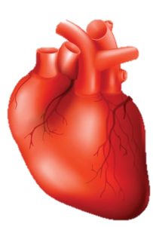
Відгадайте загадки
Що воно за штука,
що день і ніч стука?
Це м'язовий насос, що перекачує кров по тілу.
СЕРЦЕ
До якої системи органів ми віднесемо серце?
Сьогодні на уроці ви дізнаєтеся про значення крові й кровоносної системи в організмі людини.

Slide 9
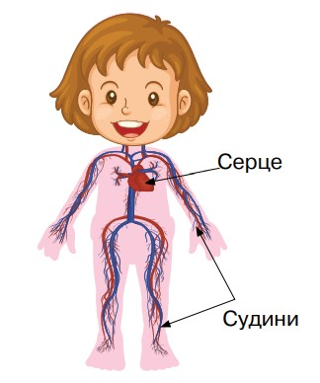
Роздивіться зображення
Які органи кровоносної системи ви знаєте?
Система кровообігу складається із серця — м’язового органа, і кровоносних судин.
Підручник.
Сторінка
133

Slide 10
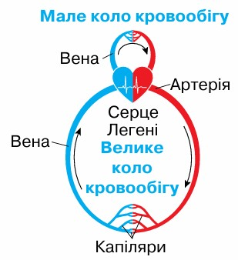
Великі кровоносні судини, якими кров рухається від серця, називають артеріями, а до серця — венами.
Найдрібніші, сильно розгалужені судини — це капіляри.
Кров рухається завдяки скороченням м’язів серця і судин.
Підручник.
Сторінка
133

Slide 11
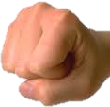
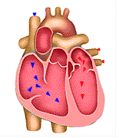
Де знаходиться серце?
Прикладіть руку до лівого боку грудної клітки. Що ви відчули?
Відчуваєте тихенький стукіт: стук-стук-стук…? Це б’ється ваше серце. Воно завбільшки з кулак. Знаходиться в грудній клітці зліва
Серце має вигляд мішечка. Стінки серця складаються з м'язів.

Slide 12

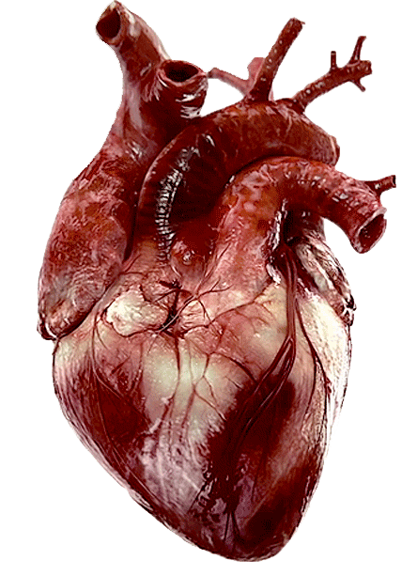
Яку роботу виконує серце?
Серце працює вдень і вночі без відпочинку протягом усього життя!
Завдяки роботі серця рухається кров
Обов'язок серця переганяти кров. Скорочуючись, серце працює, як помпа, проштовхує кров по судинах і таким чином забезпечує її безперервний рух.

Slide 13
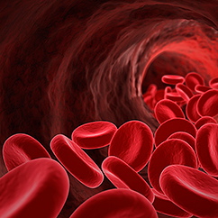
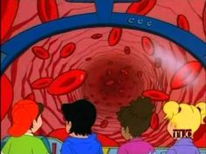
Що таке кровообіг?
Рух крові по судинах називається кровообігом.
Кров – це суміш мікроскопічних твердих частинок, які плавають у плазмі – прозорій рідині. Насправді кров прозора. А червона вона тому, що в ній плаває сила- силенна червоних кров'яних клітин – еритороцитів.

Slide 14

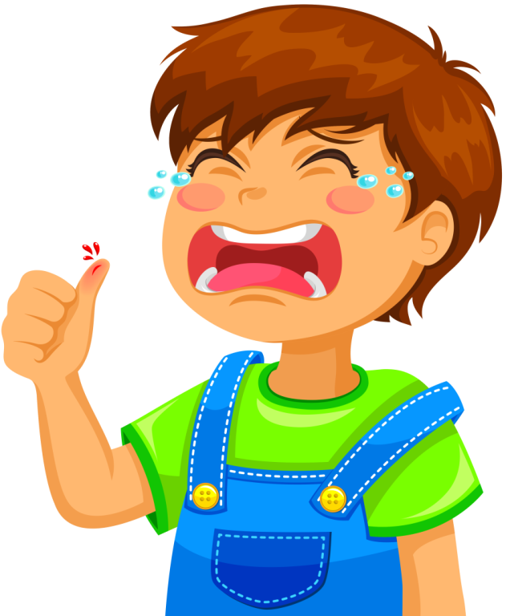
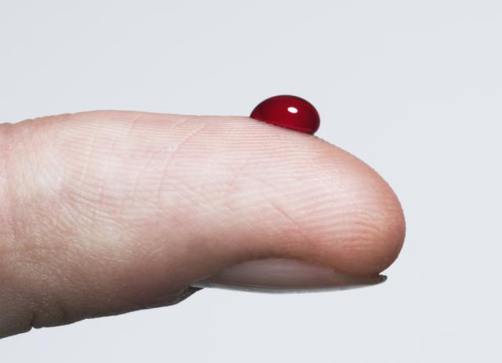
Кров – безцінна рідина
Капіляри пронизують усі органи нашого тіла, крім скелета. Тому, навіть з невеликої подряпини на тілі виступає кров.

Slide 15
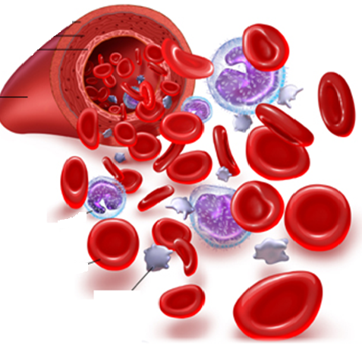
Цікаво знати
В організмі дорослої людини є близько 5 літрів крові.
еритроцити
лейкоцити
знищують мікроби
розносять кисень
тромбоцити
зупиняють кров при пораненні

Slide 16
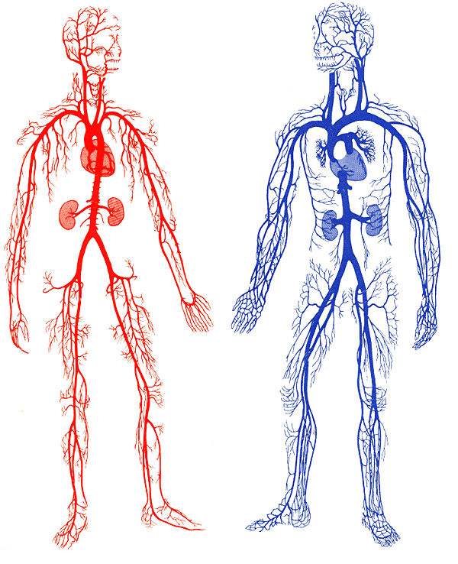
Для того щоб кров збагатилася киснем, судини доносять її до легень, де відбувається газообмін. Скорочення серця спричиняє коливання стінок артерій. Цей рух називають пульсом. У твоєму віці у стані спокою пульс становить близько 90–100 ударів за хвилину.
Підручник.
Сторінка
134

Slide 17
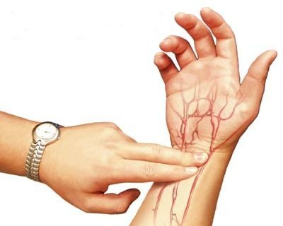
Виміряй свій пульс?
Виміряй свій пульс — кількість скорочень серця за одну хвилину. Легенько притисни судину на лівій руці, щоб відчути ритмічні поштовхи руху крові. Полічи свій пульс протягом однієї хвилини у стані спокою і після 10 присідань. Зроби висновки про частоту свого пульсу.
Кожен удар пульсу відповідає одному скороченню серця.
Підручник.
Сторінка
134

Slide 18
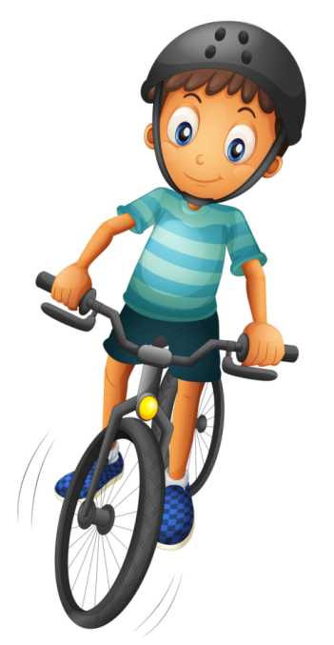
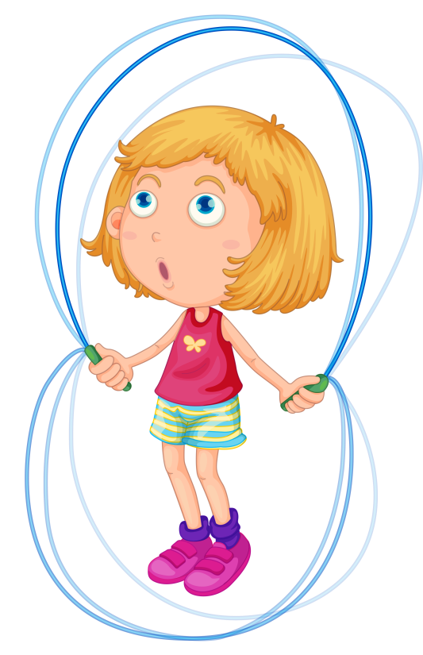
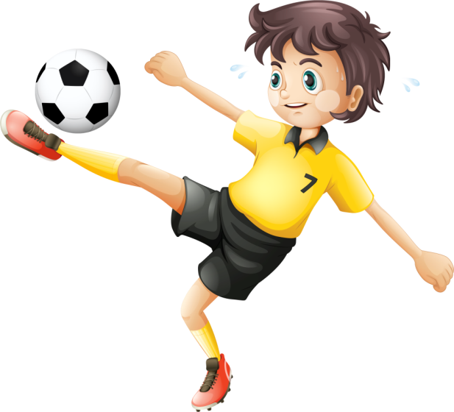
Багато дітей помічали, що під час бігу або гри у футбол їм не вистачає повітря. З'являється слабкість, іноді паморочиться голова. В чому справа, якщо вони не хворі?
Виконайте вправи, які допоможуть вам тренувати серце. Що трапиться, якщо не зміцнювати м’язи серця?
Потрібно зміцнювати серце тренуваннями, помірною працею, фізичними вправами.

Slide 19
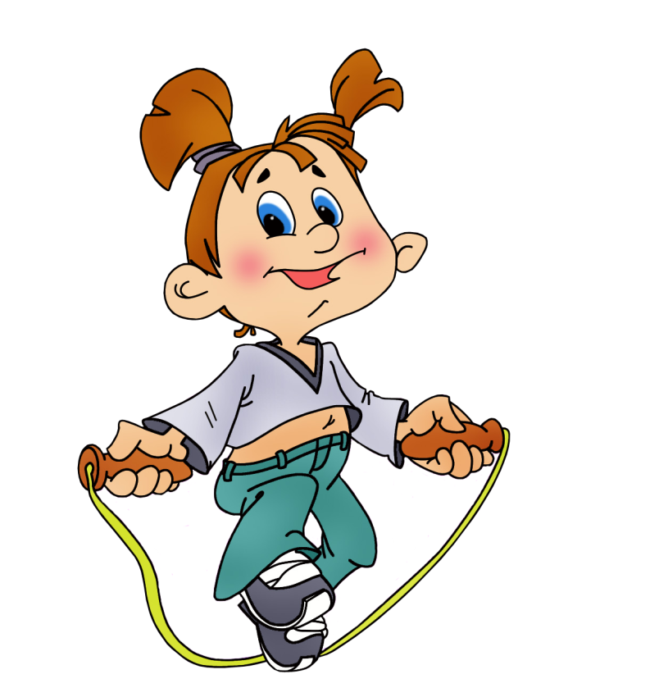
Виберіть правильні твердження «Серце треба берегти»
1. Починай з невеликих вправ, навантаження підвищуй поступово.
2. Якщо ти відчув нездужання, не пропускай тренування.
3. Намагайся побільше їсти , адже тобі знадобиться багато сил.
4. Займайся систематично, починаючи з невеликих вправ, навантаження підвищуй поступово.
5. Обов'язково спи 8-9 годин.

Slide 20
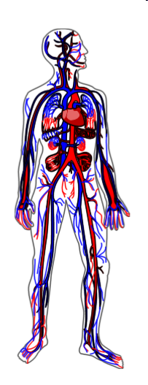
Повторюємо
серце
артерії
вени
капіляри
кров
Кровоносна система

Slide 21
Гра «Незакінчене речення»
- Кров рухається завдяки ...
Серце має вигляд ...
Його стінки утворені ...
Під час скорочень м'язів кров виштовхується в ...
Кровообіг - це ...
Еритроцити - це кров'яні тільця червоного кольору, які переносять ...
Лейкоцити - це кров'яні тільця білого кольору, які ...
Від серця кров несуть ... , до серця ...
серцю
мішечка
із м'язів
судини
рух крові по організму
кисень
знищують мікроби
артерії
вени

Slide 22
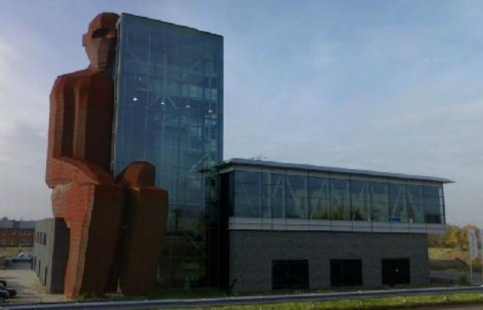
Музей людського тіла в Голландії
https://www.youtube.com/watch?v=RCPAmglPsrk

Slide 23
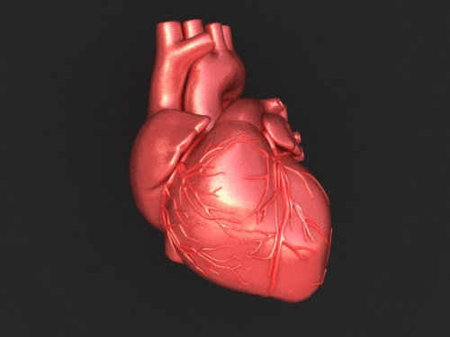
Поясніть вислови про серце
• Серце кров’ю обливається. Це означає…
• Відчувати серцем. Це означає…
• Серце обірвалось у грудях. Це означає…
Чому людину можуть назвати «серденько»?
Серце треба берегти!
І не тільки своє!

Slide 24
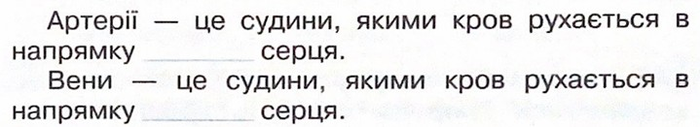
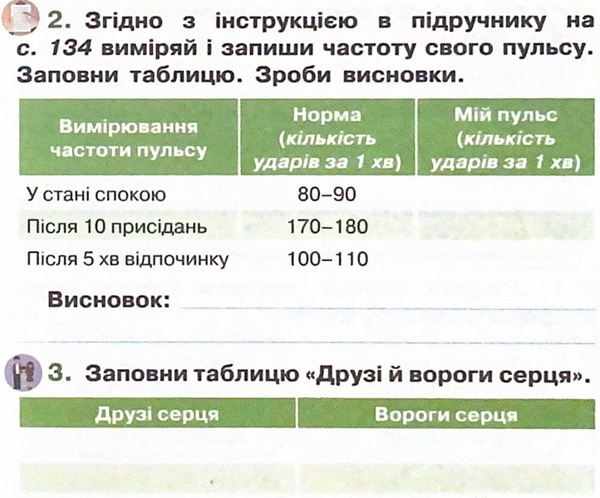
1. Допиши пропущені слова в реченні
Робота в зошиті
від
до
2. Згідно з інструкцією в підручнику на ст. 134 виміряй і запиши частоту свого пульсу. Заповни таблицю. Зроби висновки
Домашнє завдання
Стор. 133-134 читати, в зошиті завдання до ур 91.
Частина 2 Сторінка
45

Slide 25













Рефлексія «Загадкові листи»
Вибери лист, який ти хочеш відкрити
(щоби відкрити лист, натисніть на нього)
Сьогодні
на уроці
я навчився/
навчилася…
На уроці
я запам’ятав/
запам’ятала…
Найкраще
мені вдалося…
Урок
завершую з настроєм…
Найбільше
мені сподобалося…
Труднощі виникали…

